Slide 1
TOWELJS: ENGINE 3D EM JAVASCRIPT USANDO ARQUITETURA BASEADA EM COMPONENTES
Gabriel Zanluca
Dalton S. dos Reis (orientador)

Slide 2
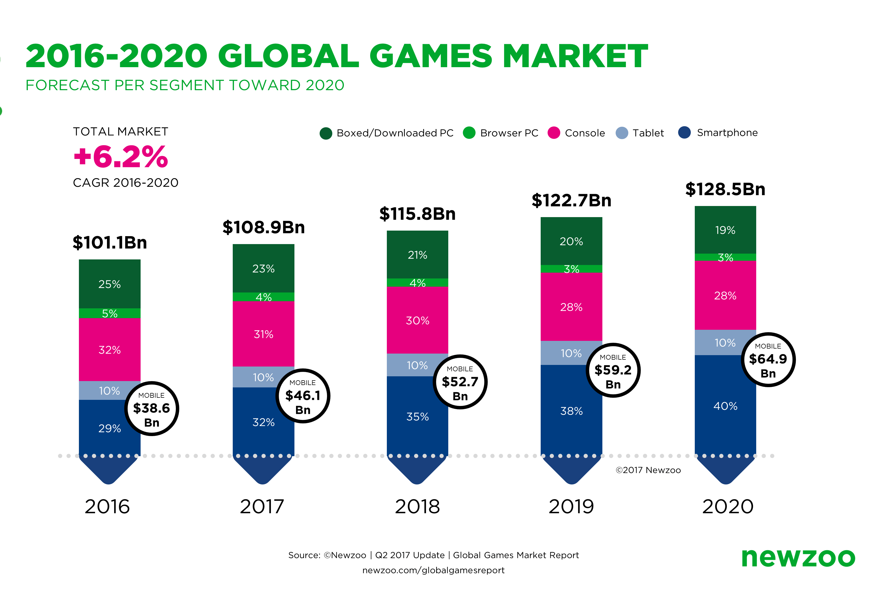
INTRODUÇÃO
Industria de jogos em crescimento;
Uso de motores de jogos;
Arquitetura baseada em componentes.
Notes:
De acordo com uma pesquisa realizada pela Newzoo (2017) em 2017 a previsão é que a indústria de jogos eletrônicos movimente 108.9 bilhões de dólares, isso representa um ganho de 7.8 bilhões comparado com o ano de 2016. Dessa forma a indústria de jogos eletrônicos se demostra como algo atrativo para se investir em desenvolvimento visto que as projeções para os próximos anos também indicam aumento.
Motor de jogos: Os motores de jogos facilitam a vida dos desenvolvedores porque neles já existem rotinas, básicas relacionadas com a construção de aplicações gráficas e testadas que garante estarem funcionando, abstraem parte do que precisa ser feito para ter-se elementos comuns em jogos (desenho de objeto, leituras de periféricos, transformações geométricas e em alguns casos até tratamento de física). Os motores também garantem a economia de tempo por não precisar refazer sempre as mesmas rotinas do zero, e como já foi dito por terem já sido testadas garante menos erro ao usa-las. Assim dessa forma o foco fica na jogabilidade do usuário e na história que o desenvolvedor quer contar.
Arquitetura baseada em componentes: caracterizado pela composição de partes já existentes, ou pela composição de partes desenvolvidas independentemente e que são integradas para atingir o objetivo final. Trazendo isso para o mundo do desenvolvimento de jogos o benefício seria o fato de comportamentos comuns das personagens serem implementados como componentes e assim serem adicionados sempre que preciso. Por exemplo, um comportamento de pulo poderia ser implementado como um componente de pulo e sempre adicionando quando as personagens que necessitem dele.

Slide 3
OBJETIVO
Desenvolver um motor de jogos 3D utilizando arquitetura baseada em componentes para facilitar o desenvolvimento de jogos em JavaScript.

Slide 4
OBJETIVOS ESPECÍFICOS
criar um ambiente mínimo para renderização em 3D contendo um renderizador, estrutura para criar uma cena, iluminação e uma câmera;
disponibilizar a renderização de objetos gráficos básicos como cubos e esferas;
desenvolver componentes dedicados para análise da performance.

Slide 5
trabalhos correlatos
Three.js
WebGLStudio.js
VisEdu-Engine

Slide 6
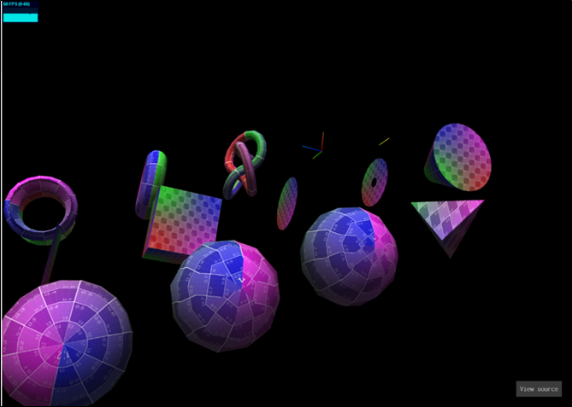
THREE.JS
Biblioteca 3D leve e fácil de usar;
Possui objetos: cubos, quadrados, círculos, cilindros, esferas, linhas, etc;
Conta também com recursos para ajudar na criação de animação de objetos.
Notes:
gratuita para uso e de código aberto disponível para alteração.
conta com elementos de luz, diferentes tipos de matérias além de permitir a adição de textura nos objetos e permite o carregamento de objetos externos produzidos em programas de terceiros.

Slide 7
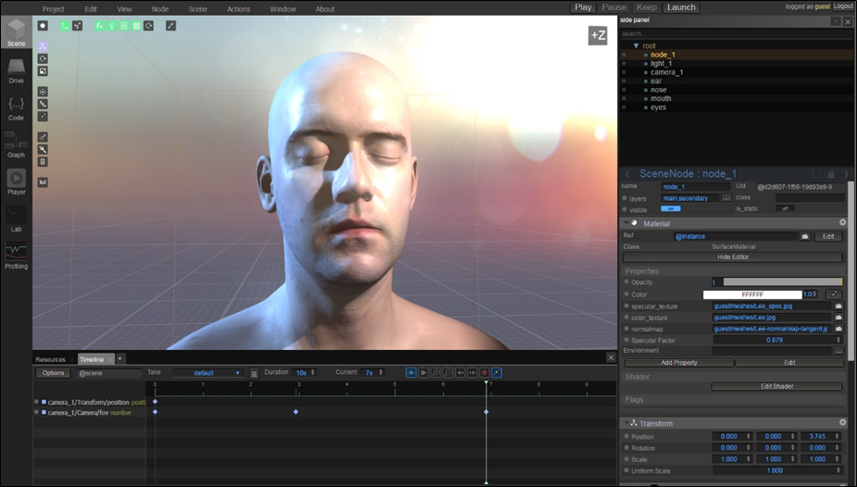
webglstudio.js
É um editor de gráficos 3D;
Utiliza a biblioteca gráfica LiteScene;
Possui um sistema baseado em componentes.
Notes:
motor de gráficos 3D completo (LiteScene.js) que suporta múltiplas luzes, shadowmaps, reflexões em tempo real, materiais personalizados, postFX, skinning, animação e muito mais;
sistema baseado em componentes fácil de expandir (controlando a linha de renderização ou encaixar eventos para de interação);
editor WYSIWYG fácil de usar (codificação, composição gráfica e linha de tempo);
editor de gráficos para criar comportamentos interessantes ou efeitos de pós-produção;
sistema virtual de arquivos para armazenar todos os recursos na web LiteFileSystem.js apenas arrastando-os (com cotas, usuários e pastas compartilhadas);
fácil de exportar e compartilhar, apenas enviando um link

Slide 8
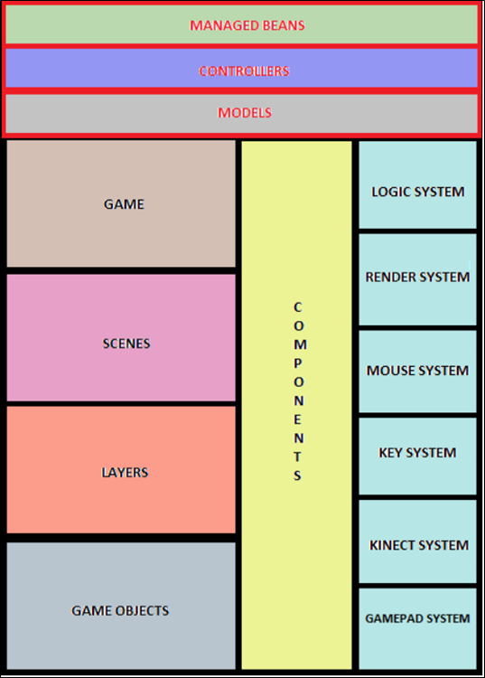
VisEdu-Engine
Arquitetura do motor de jogos é baseada em componentes;
Trabalha somente com 2D;
Conta com controle para periféricos comuns como mouse e teclado e também suporte para o Kinect e joystick
Notes:
Já todas as camadas com system no nome têm como objetivo criar interface com dispositivos externos e essas por sua vez se comunicam com as camadas citadas anteriormente por meio de componentes.

Slide 9
Quadro comparativo
Correlatos Características | Three.js | WebGLStudio.js | VisEdu-Engine
implementado em JavaScript | Sim | Sim | Sim
possuir grafo de cena | Sim | Sim | Não
baseado em componentes | Não | Sim | Sim
gráfico em 3D | Sim | Sim | Não
possui um editor | Sim | Sim | Sim

Slide 10
JUSTIFICATIVA
Conter todas as caraterísticas do quadro comparativo exceto o editor;
Possuir componentes exclusivos para monitorar a performance;
Construção de um guia para ajudar na construção de motores de jogos.

Slide 11
REQUESITOS FUNCIONAIS
O motor de jogos deverá permitir a criação/renderização de objetos gráficos;
O motor de jogos deverá permitir a criação de novos componentes;
O motor de jogos deverá implementar a estrutura de grafo de cena;
O motor de jogos deverá implementar a seleção de objetos utilizando algoritmo baseado em raycast;

Slide 12
REQUESISTOS NÃO FUNCIONAIS
O motor de jogos deverá ser implementado utilizando JavaScript na versão 6;
O motor de jogos deverá contar com componentes próprios para fazer análise da performance;
O motor de jogos deverá ser implementado utilizando a arquitetura baseada em componentes.

Slide 13
CRONOGRAMA
 | 2018
 | fev. |  | mar. |  | abr. |  | maio |  | jun.
etapas / quinzenas | 1 | 2 | 1 | 2 | 1 | 2 | 1 | 2 | 1 | 2
levantamento bibliográfico
elicitação de requisitos
especificação
implementação
documentação
teste

Slide 14
TOWELJS: ENGINE 3D EM JAVASCRIPT USANDO ARQUITETURA BASEADA EM COMPONENTES
Gabriel Zanluca
Dalton S. dos Reis (orientador)

Slide 15
REVISÃO BIBLIOGRÁFICA
Arquitetura baseada em componentes:
Feijó (2007);
Sametinger (1997).
Motor de jogos:
Pessoa (2001).

Slide 16
REFERÊNCIAS
FEIJÓ, R. H. B. Uma arquitetura de software baseada em componentes para visualização de informações industriais. 2007. 88 f. Dissertação (Mestrado em Ciências) - Curso de Pós-graduação em Engenharia Elétrica, Universidade Federal de Rio Grande do Norte, Natal.
HARBS, Marcos. Motor para Jogos 2D Utilizando HTML5. 2013. 78 f. Trabalho de Conclusão de curso (Bacharelado em Ciência da Computação) – Centro de Ciências e Exatas Naturas, Universidade Regional de Blumenau, Blumenau.
NEWZOO. The Global Games Market Will Reach $108.9 Billion In 2017 With Mobile Taking 42% [S.l.], 2017 Disponível em: https://newzoo.com/insights/articles/the-global-games-market-will-reach-108-9-billion-in-2017-with-mobile-taking-42. Acesso em: 9 set. 2017.

Slide 17
REFERÊNCIAS
LITESCENE. litescene.js. [S.l.], 2017a. Disponível em: < https://github.com/jagenjo/litescene.js>. Acesso em: 13 set. 2017.
PESSOA, Carlos A. C. wGEM: um framework de desenvolvimento de jogos para dispositivos móveis. 2001. Dissertação (Mestrado) — UFPE.
THREE.JS. three.js. [S.l.], 2017a. Disponível em: < https://github.com/mrdoob/three.js/>. Acesso em: 9 set. 2017.
THREE.JS. three.js / examples. [S.l.], 2017b. Disponível em: < https://threejs.org/examples/#webgl_geometries>. Acesso em: 9 set. 2017.

Slide 18
REFERÊNCIAS
THREE.JS. three.js docs - Animation System. [S.l.], 2017c. Disponível em: < https://threejs.org/docs/index.html#manual/introduction/Animation-system>. Acesso em: 13 set. 2017.
SAMETINGER, Johannes. Software Engineering with Reusable Components. New York, Springer, 1997.
WEBGLSTUDIOJS. webglstudio.js. [S.l.], 2017. Disponível em: < https://github.com/jagenjo/webglstudio.js/>. Acesso em: 9 set. 2017.

